Slide 1

3ª SÉRIE
MATEMÁTICA
Outubro/Novembro2024

Slide 2

1. Observe a fração, a seguir:
21/70
A representação percentual que corresponde a essa fração é igual a
(A) 7%.
(B) 9%.
(C) 21%.
(D) 30%.
(E) 35%.

Slide 3
2. Em uma determinada escola, com 324 estudantes, as turmas do ensino médio representam dois nonos da população dos estudantes.
A população do ensino médio dessa escola é de
(A) 36 estudantes.
(B) 72 estudantes.
(C) 96 estudantes.
(D) 252 estudantes.
(E) 288 estudantes.

Slide 4
3. Ao pesquisar sobre o censo de sua cidade, Diogo descobriu que seu bairro, com 12 mil habitantes, corresponde a 3% da população total da cidade.
Qual é o total de habitantes da cidade de Diogo?
(A) 36 000
(B) 40 000
(C) 120 000
(D) 400 000
(E) 1 200 000

Slide 5
4. Devido à alta demanda, o preço de venda de um climatizador de ar, em uma determinada loja, passou a custar R$ 160,50, após um acréscimo de 7%.
Qual era o preço original do climatizador antes do acréscimo?
(A) 146,50
(B) 149,26
(C) 150,00
(D) 153,50
(E) 155,50

Slide 6
5. Em certas lojas é comum que os vendedores utilizem uma calculadora para calcular possíveis acréscimos ou descontos. Suponha que, em uma determinada compra, é oferecido um desconto de 8%, mas hoje a calculadora está com defeito e o cálculo precisa ser feito à mão.
Para mostrar, ao cliente, o preço do produto com o desconto aplicado, basta realizar a seguinte multiplicação:
(A) (preço total) x 0,008
(B) (preço total) x 0,08
(C) (preço total) x 0,8
(D) (preço total) x 0,92
(E) (preço total) x 1,92

Slide 7
6. (ENEM 2011) Uma pessoa aplicou certa quantia em ações. No primeiro mês, ela perdeu 30% do total do investimento e, no segundo mês, recuperou 20% do que havia perdido. Depois desses dois meses, resolveu tirar o montante de R$ 3800,00 gerado pela aplicação.
A quantia inicial que essa pessoa aplicou em ações corresponde ao valor de
(A) R$ 4222,22.
(B) R$ 4523,80.
(C) R$ 5000,00.
(D) R$ 13 300,00.
(E) R$ 17 100,00.

Slide 8
7. Um produto cujo preço de custo é de R$ 210,00, será vendido com um lucro de 30%, sobre o valor de venda.
Qual deve ser valor, mínimo, de venda deste produto?
(A) R$ 273,00
(B) R$ 294,00
(C) R$ 300,00
(D) R$ 357,00
(E) R$ 420,00

Slide 9
8. Sebastião devia, em seu cartão de crédito, R$ 2000,00. Como não conseguiu pagar, em quatro meses, essa dívida aumentou para R$ 2880,00.
Qual foi a taxa de juros simples, ao mês, cobrada pelo cartão de crédito?
(A) 4,4%
(B) 11%
(C) 22%
(D) 44%
(E) 144%

Slide 10
9. A poupança é conhecida por ser um dos investimentos mais seguros no mercado financeiro, oferecendo baixo risco. Contudo, essa segurança vem acompanhada de um rendimento relativamente baixo. Suponha que uma pessoa tenha depositado R$ 10 000,00 em sua caderneta de poupança por três meses, com uma taxa de juros compostos de 0,8% ao mês.
Qual o montante desse depósito ao longo dos três meses?
(A) 10 024,00
(B) 10 240,00
(C) 10 241,93
(D) 12 400,00
(E) 12 597,12

Slide 11
10. Adalto aplicou em um banco R$ 800,00, com taxa de juros compostos de 10,8% a.a. para ser retirado após 30 meses.
O montante no final do período será igual a
(A) R$ 304,51.
(B) R$ 1003,83.
(C) R$ 1104,51.
(D) R$ 1046,71.
(E) R$ 17 349,33.

Slide 12
11. João fez um empréstimo de R$ 800,00 em uma financeira, que cobra uma taxa de juros de 10% a.m.. Ele se comprometeu a quitar a dívida em dois meses. Ao final do primeiro mês, João pagou uma parcela de R$ 580,00.
Considerando esse pagamento, qual será o valor restante que João deverá pagar ao final do segundo mês?
(A) R$ 220,00
(B) R$ 242,00
(C) R$ 264,00
(D) R$ 330,00
(E) R$ 380,00

Slide 13
12. Joana fez um empréstimo de R$ 3000,00 junto ao seu banco e pagará essa dívida em parcelas de R$ 300,00 até sua quitação total. O juro composto aplicado sobre o valor financiado é de 5% a.m.
Qual o valor amortizado de sua dívida, após o pagamento da 3° parcela?
(A) R$ 427,13
(B) R$ 472,87
(C) R$ 568,98
(D) R$ 810,00
(E) R$ 900,00

Slide 14


PORCENTAGEM
A porcentagem é denotada pelo termo x% (“x porcento”), com x ∈ R, é uma maneira de indicar a razão centesimal x/100 ou qualquer outra representação equivalente a ela.
Exemplos:
a) 50%=50/100=1/2=0,5 e) 17%=17/100=0,17
b) 25%=25/100=1/4=0,25 f) 124%=124/100=1,24
c) 0,1%=0,1/100=1/1000=0,001 g) 112,5%=1125/1000=1,125
d) 3%=3/100=0,03 h) 1,12%=112/(10 000)=0,0112
A porcentagem também é chamada de taxa percentual ou, simplesmente, percentual.

Slide 15

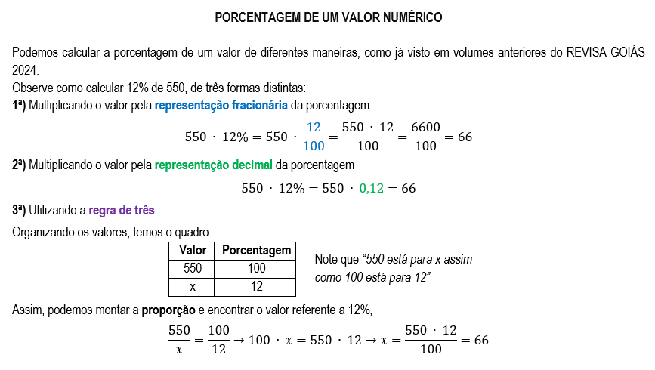

Slide 16



É possível encontrar o percentual que “uma parte” representa de “um todo”, por um método prático. Veja:
Qual a porcentagem que 40 representa de um total de 200?
Aplicando a regra de três, temos:
Observe que a razão 40/200 é equivalente ao percentual que buscamos. Assim, o decimal correspondente a esta fração é
Portanto, 40 representa 20% de um total de 200.
Qual é a porcentagem que 200 representa de um total de 160?
Calculando a razão de 200/160 , temos:
Assim, 200 representa 125% de um total de 160.

Slide 17

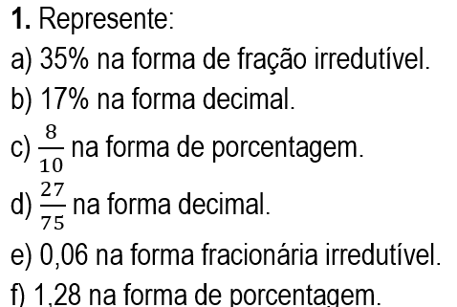

Slide 18
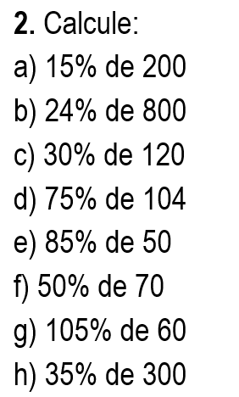

Slide 19
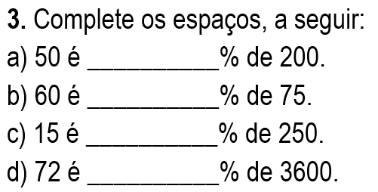

Slide 20
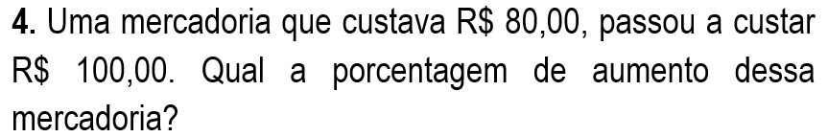

Slide 21
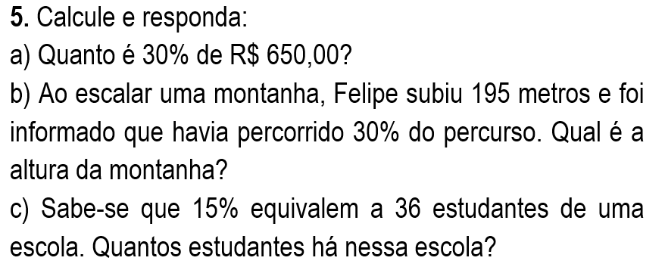

Slide 22
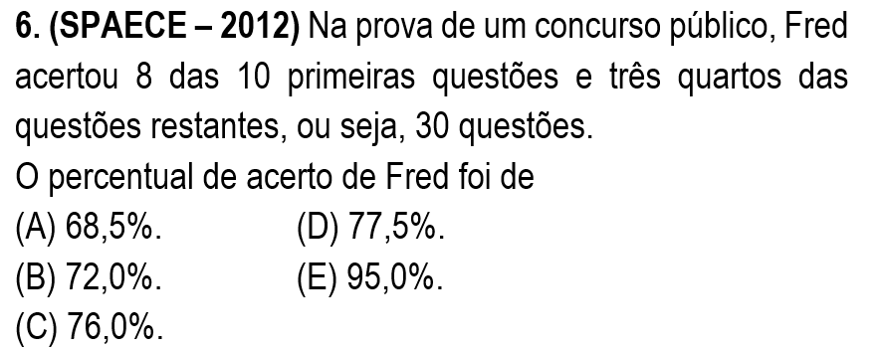

Slide 23
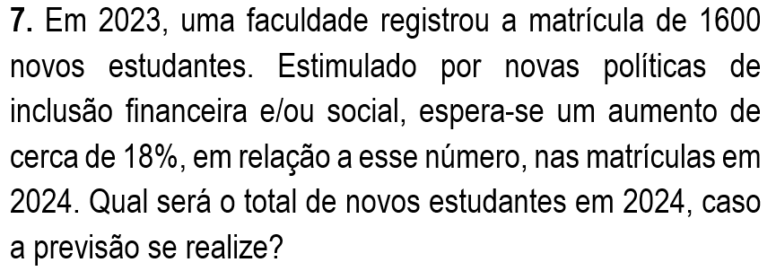

Slide 24
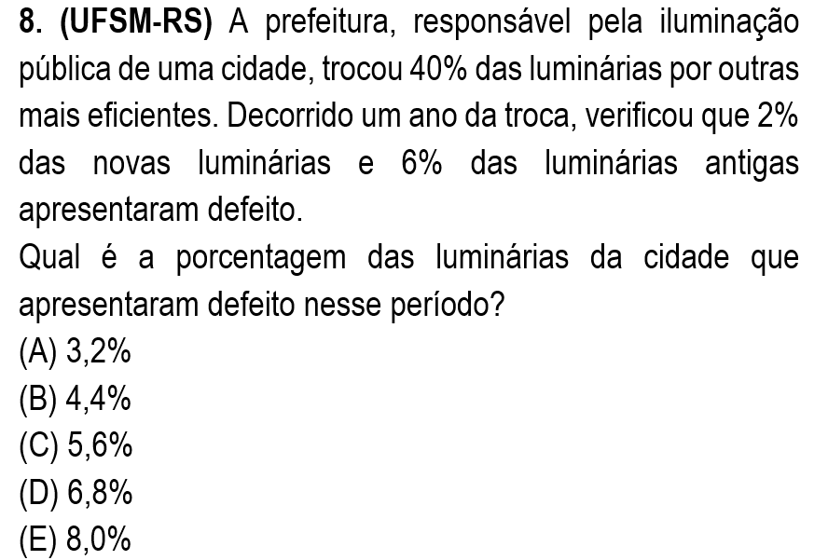

Slide 25

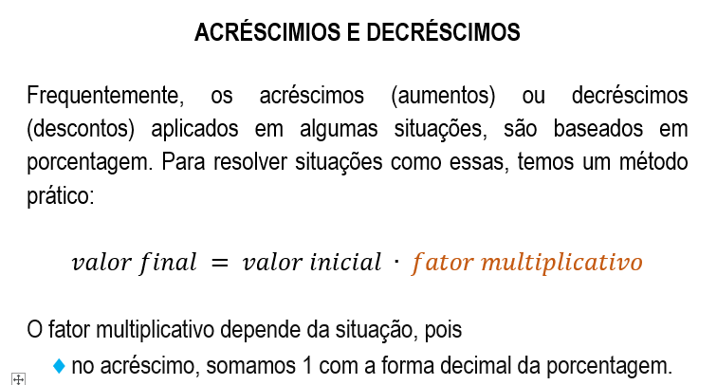

Slide 26
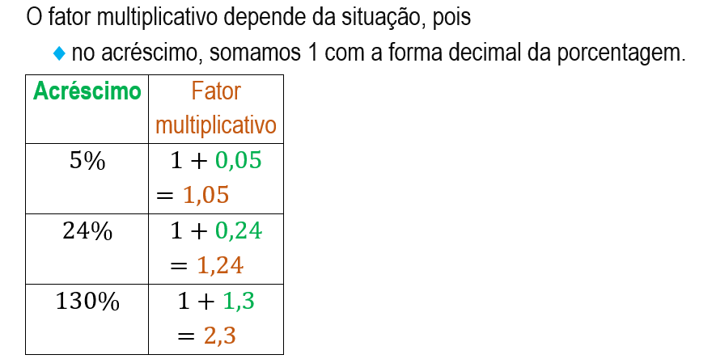

Slide 27
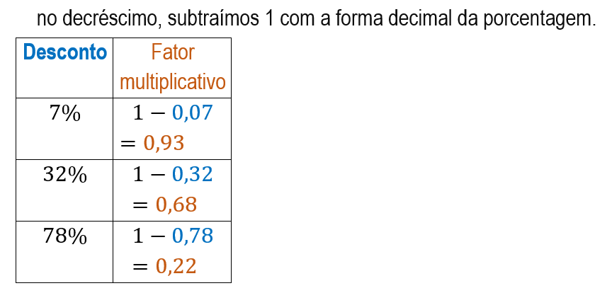

Slide 28
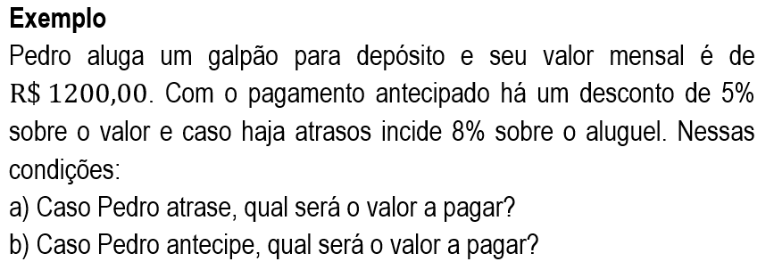

Slide 29
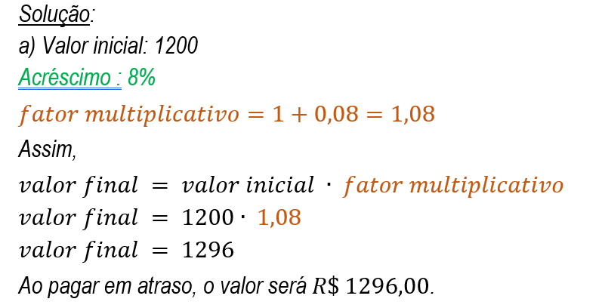

Slide 30
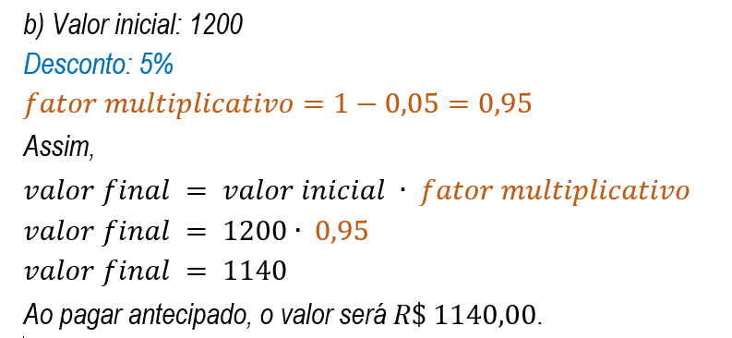

Slide 31
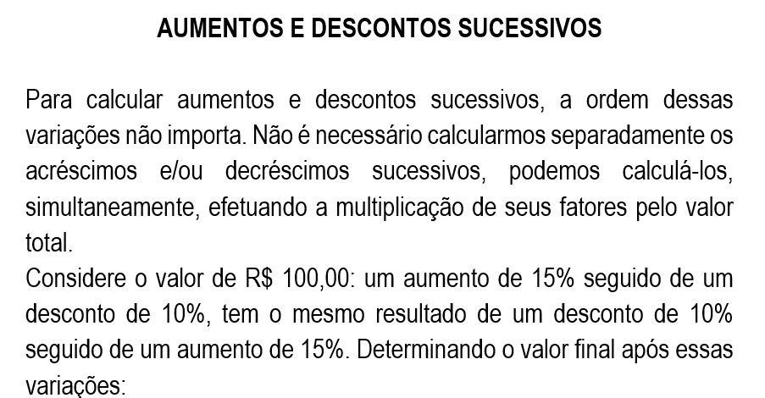

Slide 32
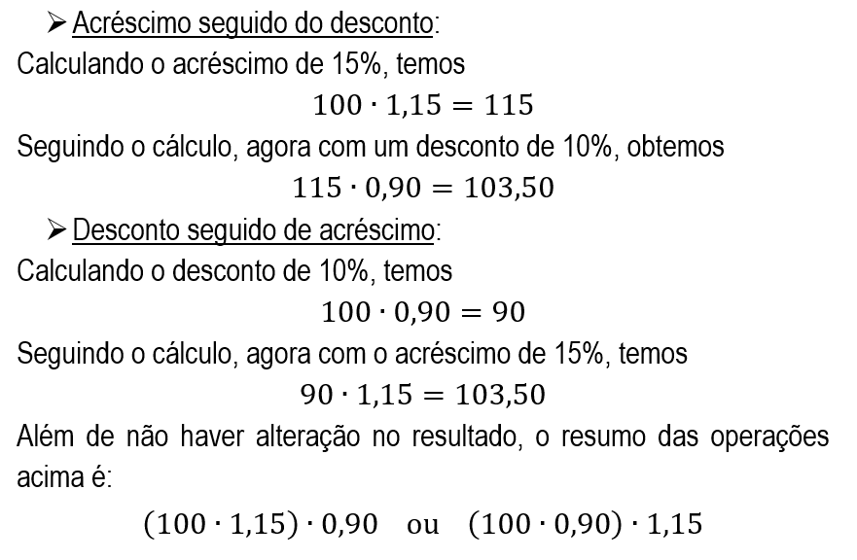

Slide 33
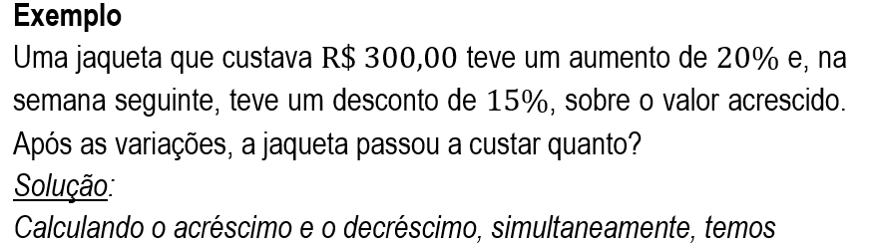


Slide 34


Slide 35
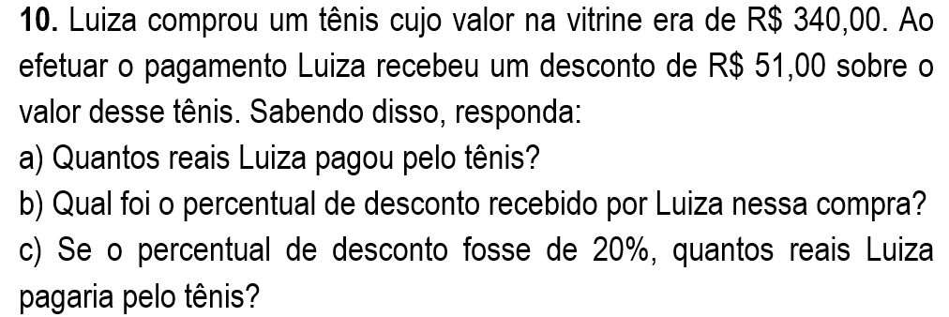

Slide 36
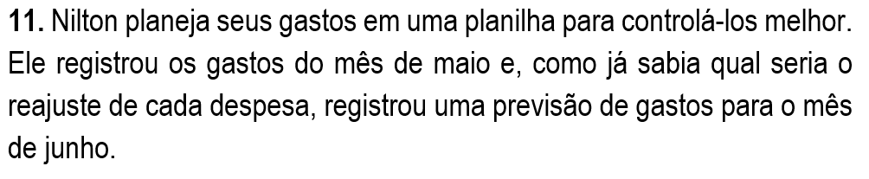
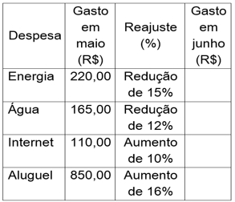
Determine a previsão dos gastos de Nilton, no mês de junho, de acordo com os reajustes indicados.

Slide 37
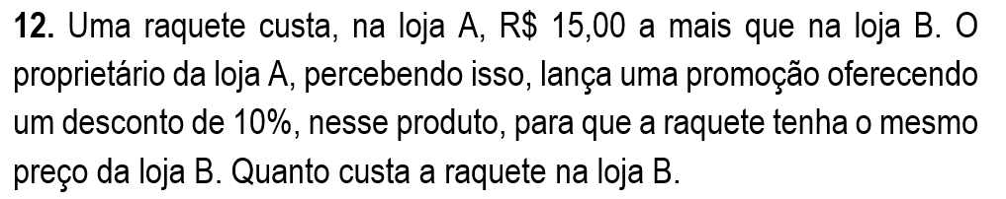

Slide 38
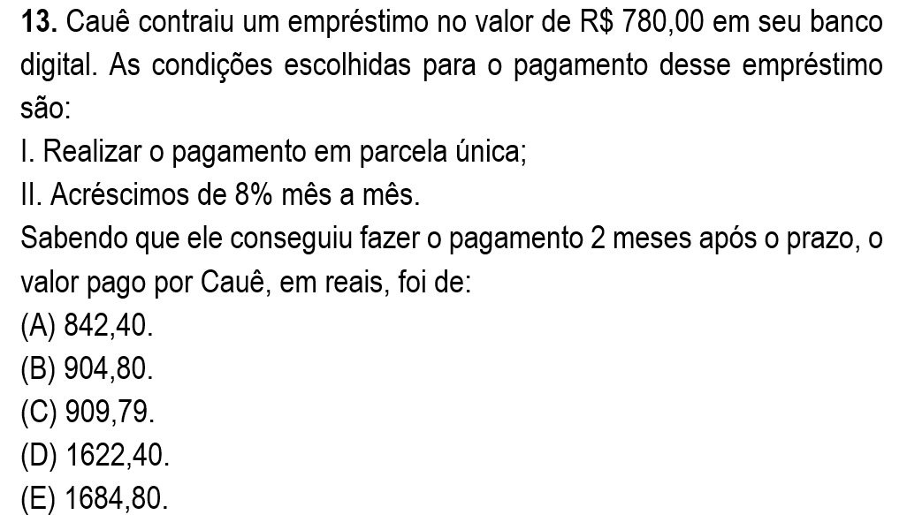

Slide 39
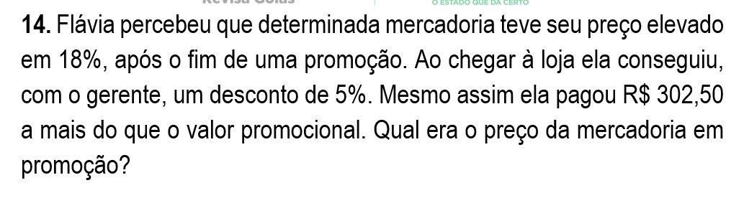

Slide 40

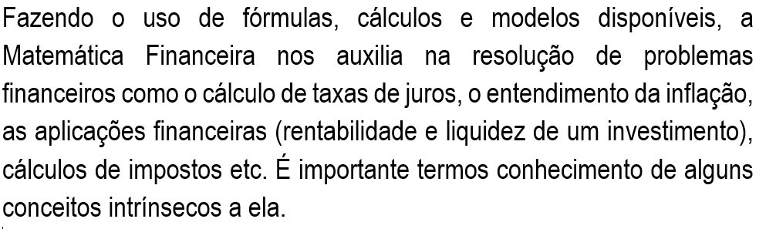

Slide 41
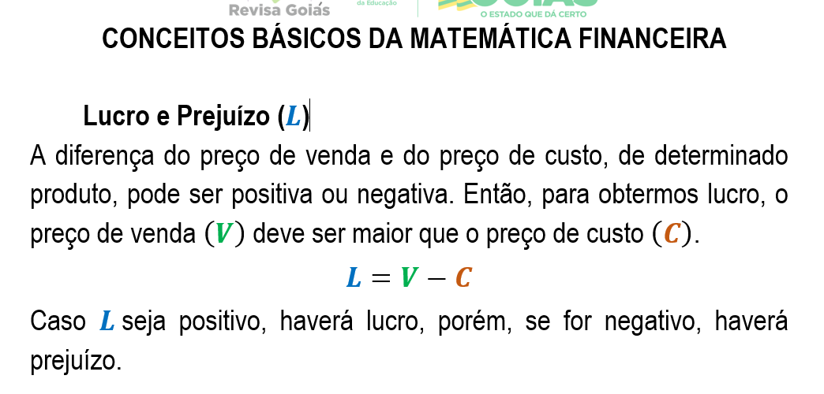

Slide 42
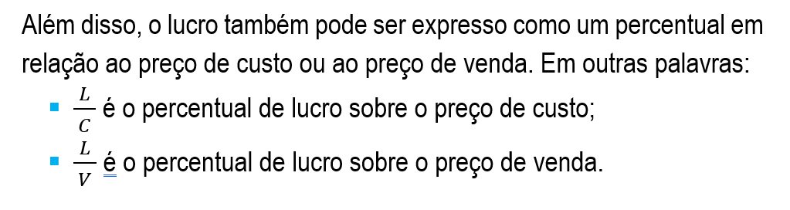

Slide 43
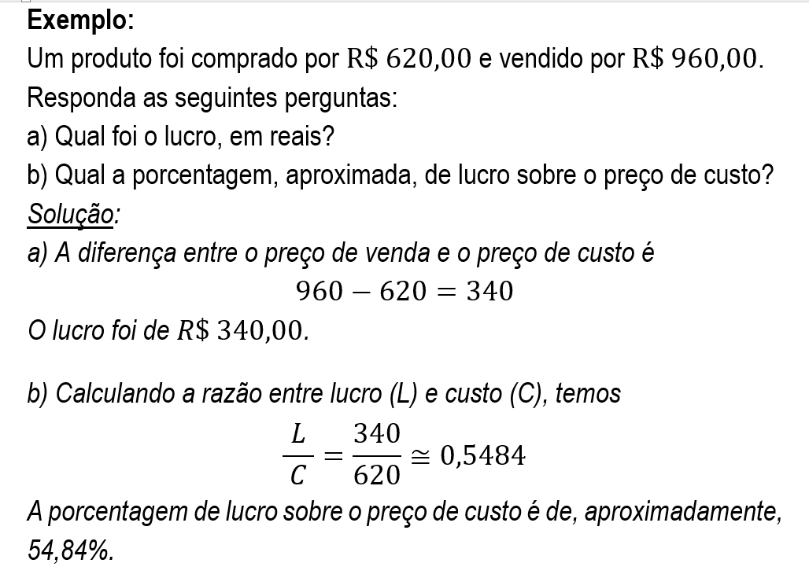

Slide 44
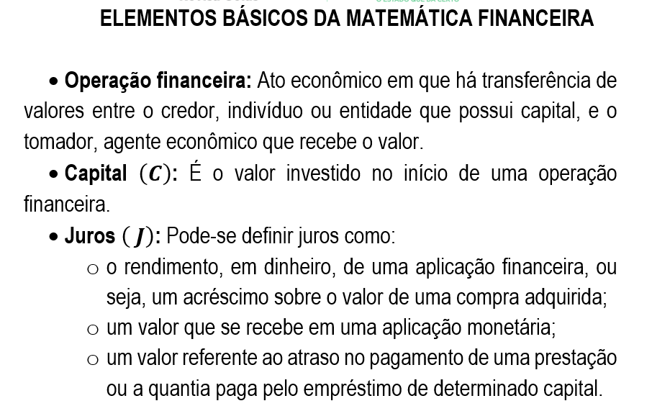

Slide 45
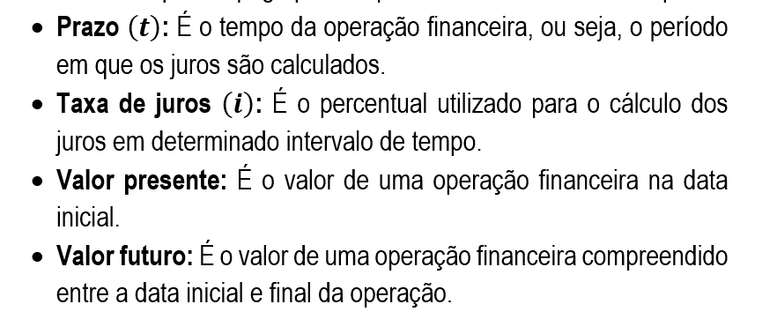

Slide 46
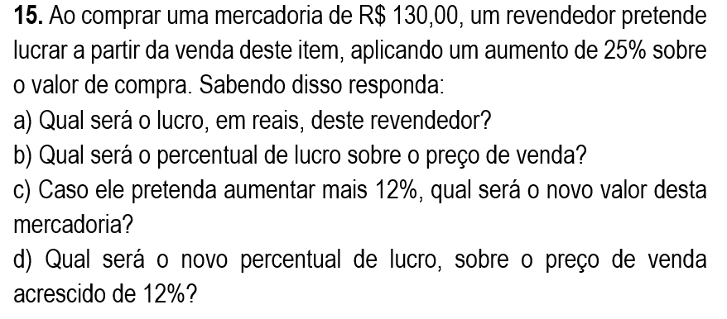

Slide 47
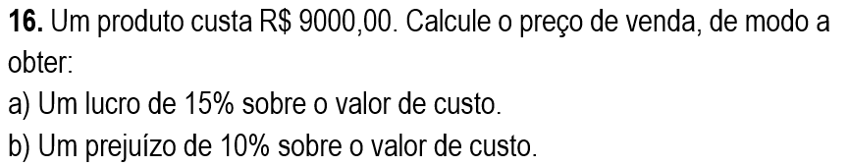

Slide 48
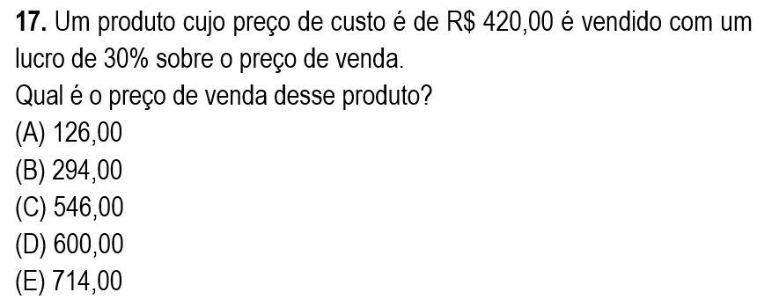

Slide 49
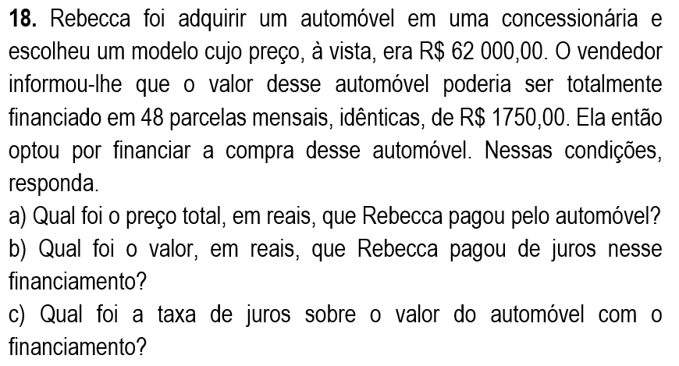

Slide 50
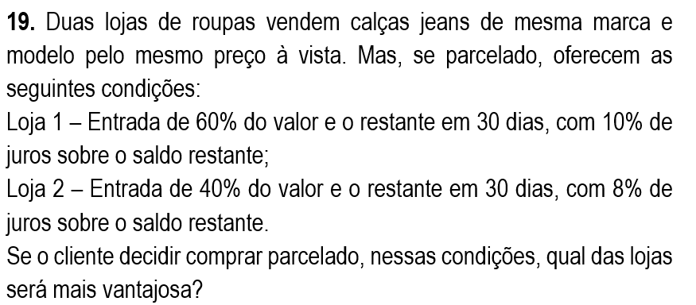

Slide 51

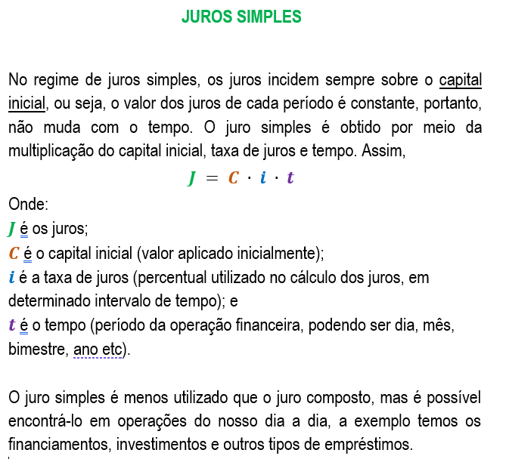

No regime de juros simples, os juros incidem sempre sobre o capital inicial, ou seja, o valor dos juros de cada período é constante, portanto, não muda com o tempo. O juro simples é obtido por meio da multiplicação do capital inicial, taxa de juros e tempo. Assim,
Onde:
J é os juros;
C é o capital inicial (valor aplicado inicialmente);
i é a taxa de juros (percentual utilizado no cálculo dos juros, em determinado intervalo de tempo); e
t é o tempo (período da operação financeira, podendo ser dia, mês, bimestre, ano etc).

Slide 52
O juro simples é menos utilizado que o juro composto, mas é possível encontrá-lo em operações do nosso dia a dia, a exemplo temos os financiamentos, investimentos e outros tipos de empréstimos.
Exemplo:
Ao pegar emprestado R$ 1800,00 de seu primo, Moisés acordou que pagará uma taxa de 2% ao mês, no regime de juros simples, durante o prazo de 1 ano e 3 meses. Agora responda:
a) Qual será o valor dos juros, ao final deste prazo?
b) Qual será o valor total, a ser pago por Moisés?
c) Qual será o valor de cada parcela?

Slide 53
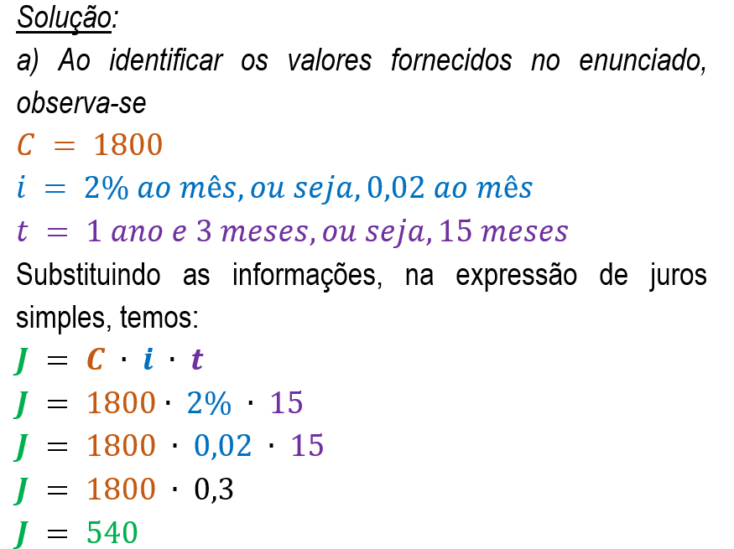
Logo, os juros que Moisés pagará, ao final do prazo de 15 meses, será de R$ 540,00.

Slide 54
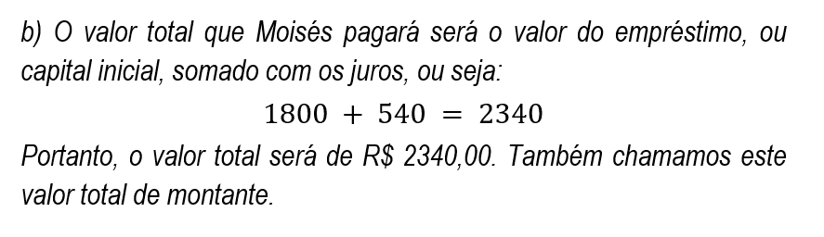
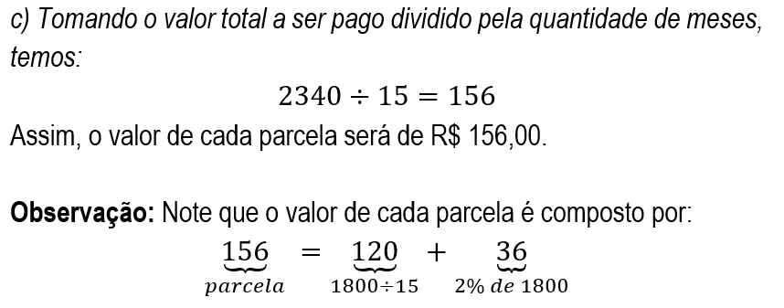

Slide 55
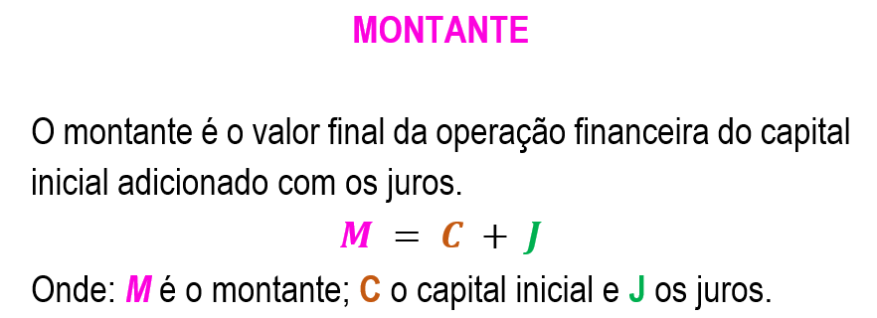

Slide 56
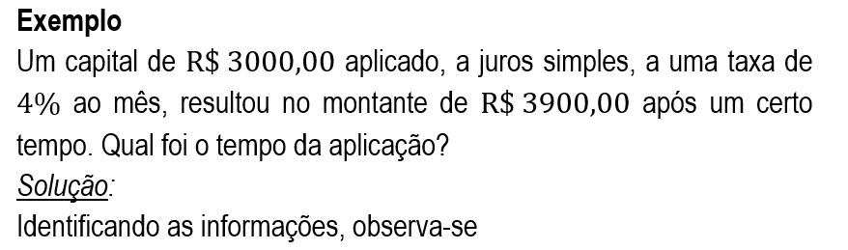
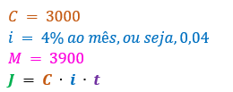

Slide 57
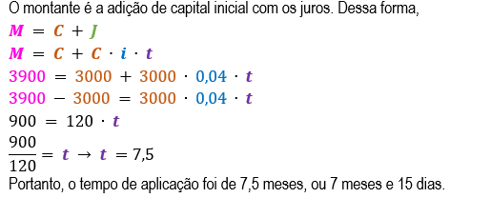

Slide 58
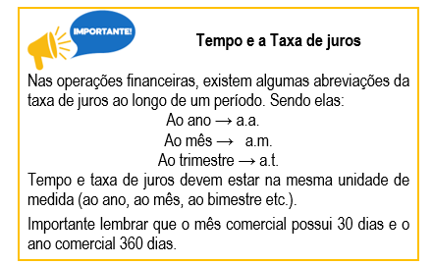

Slide 59


Slide 60

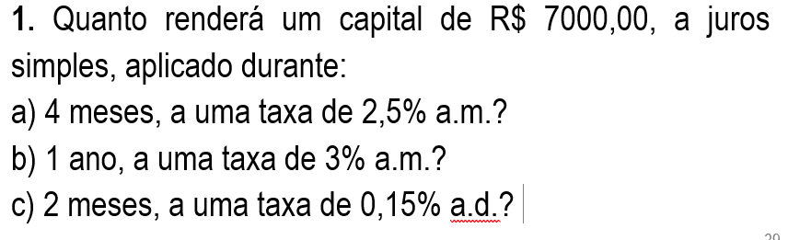

Slide 61
2. Ao aplicar um certo capital a uma taxa de 6% a.m., a juro simples, obteve-se R$ 6000,00 de juros em 4 meses.
Qual foi o capital aplicado?
(A) R$ 6360,00
(B) R$ 7440,00
(C) R$ 24 000,00
(D) R$ 25 000,00
(E) R$ 36 000,00

Slide 62
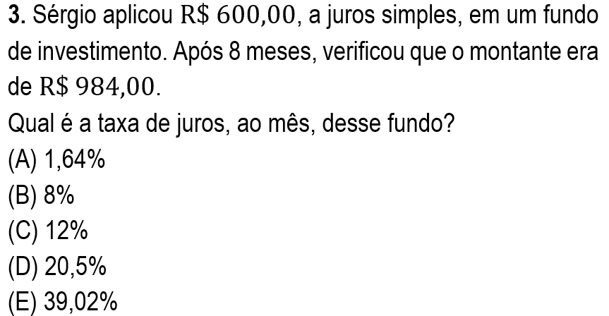

Slide 63
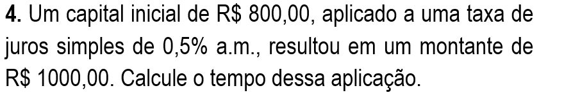

Slide 64
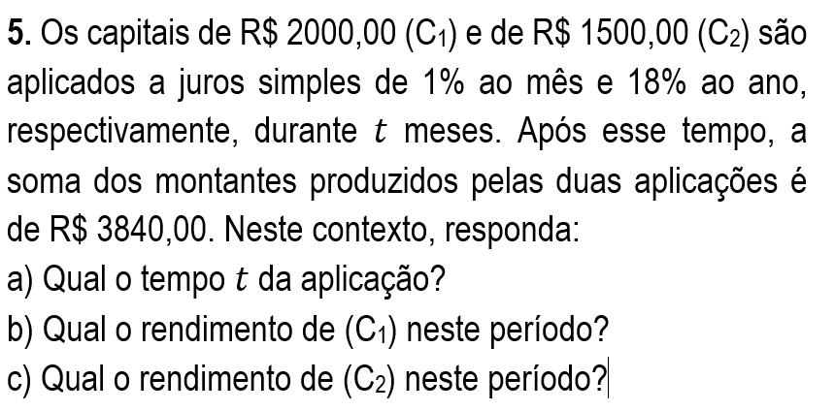

Slide 65
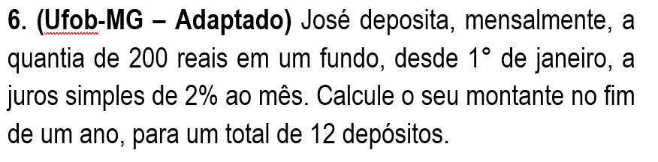

Slide 66

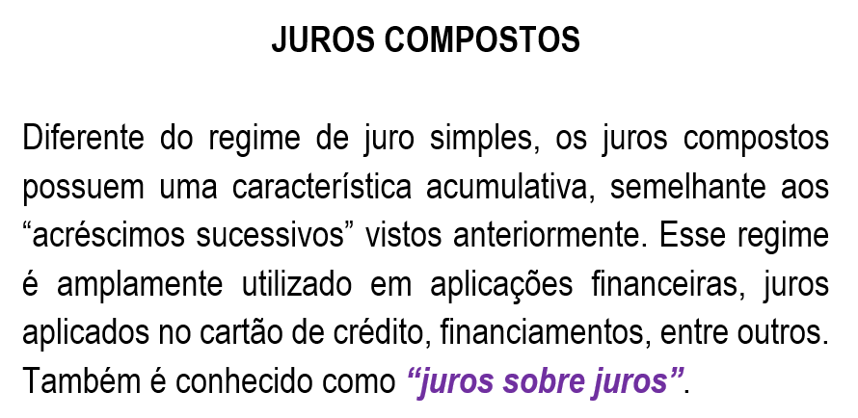

Slide 67


Slide 68



Slide 69



Slide 70



Slide 71


Slide 72


Slide 73




Slide 74



Slide 75



Slide 76


Slide 77


Slide 78


Slide 79


Slide 80



Slide 81


Slide 82



Slide 83


Slide 84


Slide 85


Slide 86



Slide 87


Slide 88

Note que em 5 meses pagando o mínimo, Mário abateu R$ 357,23 da dívida de R$ 2000,00, mesmo já tendo pago o total de R$ 1362,75.

Slide 89


Slide 90



Slide 91


Slide 92


Slide 93



Ocorre que há diferentes maneiras de se calcular esses valores, chamadas de Sistemas de Amortização. Vamos conhecer os sistemas mais praticados no mercado de financiamento.

Slide 94


Slide 95


Slide 96


Slide 97


Slide 98


Slide 99


Slide 100


Slide 101


Slide 102


Slide 103


Slide 104

Portanto, o valor da primeira prestação é de R$ 1652,78.
Observe a planilha, que apresenta algumas parcelas e a evolução de cada valor nesse financiamento:

Slide 105


Slide 106


Fique ligado!!!
Observe que Rafael e Júlia financiaram o mesmo valor com a mesma taxa e tempo, porém com sistemas de amortização distintos. Utilizando o Price, Rafael pagou R$ 49 433,40 no valor financiado de seu carro, enquanto Júlia pagou R$ 47 950,00, utilizando o SAC.

Slide 107



Slide 108


Slide 109

6. Sandro comprará uma geladeira e se interessou pelo seguinte modelo
Sabendo que a loja trabalha com o Sistema Price, o valor de cada prestação será de:
(A) R$ 176,80.
(B) R$ 206,80.
(C) R$ 209,59.
(D) R$ 229,59.
(E) R$ 249,49.

Slide 110
7. (ENEM -2015) Um casal realiza um financiamento imobiliário de R$ 180 000,00, a ser pago em 360 prestações mensais, com taxa de juros efetiva de 1% ao mês. A primeira prestação é paga um mês após a liberação dos recursos e o valor da prestação mensal é de R$ 500,00 mais juro de 1% sobre o saldo devedor (valor devido antes do pagamento). Observe que, a cada pagamento, o saldo devedor se reduz em R$ 500,00 e considere que não há prestação em atraso.
Efetuando o pagamento dessa forma, o valor, em reais, a ser pago ao banco na décima prestação é de
(A) 2 075,00.
(B) 2 093,00.
(C) 2 138,00.
(D) 2 255,00.
(E) 2 300,00.

Slide 111
ESTUDO DE CASO – AMORTIZAÇÃO EXTRA
Henrique contraiu um financiamento de R$ 200 000,00 com seu banco para comprar sua casa própria. A oferta consiste em uma taxa de 0,8% a.m., durante 240 meses, utilizando o Sistema Price. Na 48ª prestação, ele efetuará uma amortização extra de R$ 10 000,00 em seu saldo devedor.
Vamos analisar duas coisas:
I. O impacto no valor final.
II. A quantidade de prestações que serão “abatidas”.
Calculando o valor da prestação, no sistema Price, temos
V=200 000,00
i=0,8%→0,008
t=240

Slide 112


Slide 113

Como a parcela é fixa, temos:
1877,34∙240=450 561,60
Então, o valor total do financiamento de Henrique é de R$ 450 561,60.
Contudo, na 48ª prestação, ao efetuar uma amortização de R$ 10.000,00, os juros e o saldo devedor sofrem alterações.

Slide 114

Por consequência, no 218º mês, chega-se à quitação desse financiamento, reduzindo 22 prestações, ou seja, 1 ano e 10 meses, a menos no pagamento das prestações.

Slide 115

Observe que o valor total do financiamento sofreu alteração e será de:
1877,34∙218=409 260,12
Assim,
450 561,6 - 409 260,12=41 301,48
O impacto foi de R$ 41 301,48, fazendo uma amortização de R$ 10 000,00, no 48° mês.
Por fim, levando em consideração a amortização de R$ 10 000,00, temos
409 260,12+10 000= 419 260,12
Portanto, o valor total pago por Henrique é de R$ 419 260,12.
Por isso, ao escolher algum financiamento, Price ou SAC, além de planejar o impacto em sua renda, uma dica importante é a amortização extra. Tanto para amenizar o valor total pago, quanto para diminuir a quantidade de prestações.

Slide 116


Os valores arrecadados com o imposto de renda contribuem para o desenvolvimento do Brasil, financiando a saúde, educação, segurança e inúmeros serviços públicos prestados ao cidadão brasileiro.
Essa arrecadação ocorre de diversas maneiras, sendo as mais comuns:
• O Imposto de Renda Retido na Fonte (IRRF): onde a tributação ou arrecadação é realizada diretamente no salário bruto do trabalhador, apresentada nos registros da Carteira de Trabalho e Previdência Social (CTPS) e nos contracheques, como um dos descontos mensais.

Slide 117
• O Imposto de Renda sobre a Pessoa Física (IRPF): também conhecida como Declaração de Ajuste Anual é a declaração dos impostos devidos à pessoa física que recebe rendimentos de investimentos, pensões, aluguéis etc.
Em geral, todo cidadão que recebe acima de um determinado valor, definido pelo Governo Federal, precisa fazer a declaração do Imposto de Renda. No Brasil, o órgão responsável pela arrecadação é a Receita Federal, subordinada ao Ministério da Fazenda. Além disso, a Receita é encarregada da fiscalização e controle aduaneiro (fiscalização de empresas estrangeiras) e do combate à sonegação fiscal.
Por que devemos declarar o imposto de renda?
A partir da declaração é que a receita verifica se o valor cobrado do cidadão é realmente o valor que ele deveria pagar de acordo com a renda. Quando o valor retido for maior do que se deve, é feita a restituição, ou seja, é devolvida a diferença entre a arrecadação e o que se deve ao contribuinte. Caso contrário, é necessário pagar a diferença aos cofres públicos.

Slide 118

Mas afinal, quais são os valores taxados no IR?
Observe, a seguir, a tabela de incidência e deduções mensais para cálculo do imposto sobre a renda das pessoas físicas (IRPF) em 2024, do governo federal brasileiro.
Rendimentos previdenciários isentos para maiores de 65 anos: R$ 1.903,98
* Dedução mensal por dependente: R$ 189,59
* Limite mensal de desconto simplificado: R$ 564,80

Slide 119

Alguns pontos importantes a se destacar:
• Base de cálculo é a faixa de renda, na qual será aplicado o percentual da alíquota.
• Alíquota é o percentual do valor que será retido.
• Dedução é o valor que será reduzido do percentual da alíquota.
• Limite mensal de desconto simplificado é a dedução aplicada na renda bruta, para iniciar o cálculo do IR.
Vamos calcular o IRRF de um trabalhador cujo salário bruto é de R$ 3000,00.
Comece aplicando o desconto simplificado sobre o salário bruto
Assim, o valor da base de cálculo será de R$ 2435,20. E dessa forma, este salário se adequa à alíquota de 7,5%.
Aplicando a alíquota de 7,5% da base de cálculo
Aplicando a dedução nesta faixa de desconto
Portanto, o valor retido do IR deste trabalhador é de R$ 13,20 mensalmente.

Slide 120

8. Qual é o valor do desconto IRRF de um assalariado cujo salário bruto mensal é de R$ 6550,00, em 2024?
9. O salário líquido de um assalariado é calculado a partir do salário bruto, cujo valor é R$ 4200,00, com dois descontos. São eles:
I. O Imposto de Renda (IRRF), segundo a regra de 2024;
II. O da Previdência Social (INSS), 12% sobre o salário bruto.
Qual é o valor do salário líquido desse assalariado?

Slide 121


10. (ENEM-2011) Um jovem investidor precisa escolher qual investimento lhe trará maior retorno financeiro em uma aplicação de R$ 500,00. Para isso, pesquisa o rendimento e o imposto a ser pago em dois investimentos: poupança e CDB (certificado de depósito bancário).
As informações obtidas estão resumidas no quadro:
Para o jovem investidor, ao final de um mês, a aplicação mais vantajosa é

Slide 122


1. (ENEM-2020) Em uma campanha promocional de uma loja, um cliente gira uma roleta, conforme a apresentada no esquema, almejando obter um desconto sobre o valor total de sua compra. O resultado é o que está marcado na região apontada pela seta, sendo que todas as regiões são congruentes. Além disso, um dispositivo impede que a seta venha a apontar exatamente para a linha de fronteira entre duas regiões adjacentes. Um cliente realiza uma compra e gira a roleta, torcendo para obter o desconto máximo
A probabilidade, em porcentagem, de esse cliente ganhar o desconto máximo com um único giro da roleta é melhor aproximada por
(A) 8,3.
(B) 10,0.
(C) 12,5.
(D) 16,6.
(E) 50,0.

Slide 123
2. Cláudio quitou um empréstimo iniciado há 5 anos, totalizando o valor de R$ 342 200,00. Sabe-se que ele pagou 18% a mais do que o negociado.
Qual foi o valor negociado?
(A) R$ 52 200,00
(B) R$ 61 600,00
(C) R$ 190 100,00
(D) R$ 290 000,00
(E) R$ 403 796,00

Slide 124
3. Um casal pesquisou o preço de um mesmo tipo de par de alianças em quatro joalherias diferentes:
• Joalheria I: R$ 600,00 no cartão de crédito ou com desconto de 14% para pagamento em dinheiro;
• Joalheria II: R$ 555,00 no cartão de crédito ou com desconto de 5% para pagamento em dinheiro;
• Joalheria III: R$ 650,00 no cartão de crédito ou com desconto de 20% para pagamento em dinheiro;
• Joalheria IV: R$ 550,00 no cartão de crédito ou com desconto de 6% para pagamento em dinheiro.
Em qual joalheria o valor do par de alianças para pagamento em dinheiro é menor?
(A) I
(B) II
(C) III
(D) IV
(E) Nenhuma das alternativas

Slide 125
4. (ENEM 2021) Um atleta produz sua própria refeição com custo fixo de R$ 10,00. Ela é composta por 400 g de frango, 600 g de batata-doce e uma hortaliça. Atualmente, os preços dos produtos para essa refeição são:
Em relação a esses preços, haverá um aumento de 50% no preço do quilograma de batata-doce, e os outros preços não serão alterados. O atleta deseja manter o custo da refeição, a quantidade de batata-doce e a hortaliça. Portanto, terá que reduzir a quantidade de frango.
Qual deve ser a redução percentual da quantidade de frango para que o atleta alcance seu objetivo?
(A) 12,5
(B) 28,0
(C) 30,0
(D) 50,0
(E) 70,0

Slide 126
5. (ENEM- 2023) Um pescador tem um custo fixo diário de R$ 900,00 com combustível, iscas, manutenção de seu barco e outras pequenas despesas. Ele vende cada quilograma de peixe por R$ 5,00. Sua meta é obter um lucro mínimo de R$ 800,00 por dia. Sozinho, ele consegue, ao final de um dia de trabalho, pescar 180 kg de peixe, o que é suficiente apenas para cobrir o custo fixo diário. Portanto, precisa contratar ajudantes, pagando para cada um R$ 250,00 por dia de trabalho. Além desse valor, 4% da receita obtida pela venda de peixe é repartida igualmente entre os ajudantes. Considerando o tamanho de seu barco, ele pode contratar até 5 ajudantes. Ele sabe que com um ajudante a pesca diária é de 300 kg e que, a partir do segundo ajudante contratado, aumenta-se em 100 kg a quantidade de peixe pescada por ajudante em um dia de trabalho.
A quantidade mínima de ajudantes que esse pescador precisa contratar para conseguir o lucro diário pretendido é
(A) 1.
(B) 2.
(C) 3.
(D) 4.
(E) 5.

Slide 129


